Slide 2
Урок финансовой грамотности. Тема: Бюджет семьи.
Подготовила учитель начальных классов
Иванова Елена Александровна

Slide 3
Слово бюджет в переводе - кошелек

Slide 4
Разгадайте ребус.

Slide 6
Нужно ли составлять семейный бюджет?

Slide 7
Проблемная ситуация.
Ваня Петров очень хочет иметь планшет, как у его друга за 15000 рублей.
Купят ли ему родители в этом месяце планшет?
Что для этого нужно знать?

Slide 9
Давайте посчитаем доходы семьи Петровых. В семье проживают 5 человек. Бабушка, дедушка, мама, папа и сын Ваня(школьник). Пенсия бабушки -7000р. Пенсия дедушки -7000р. Зарплата мамы-16000р. Зарплата папы -20000 Итого доход: 50000р. Сможет ли Ваня купить в этом месяце себе планшет за 15000 рублей?

Slide 11
Давайте посчитаем расходы семьи Петровых. На питание 1 человека потребуется - 4000 р. На проезд - 5000 р. Коммунальные платежи - 7000р. Одежда, лекарства, плата за доп образование – 10000р. Итого расход: 42000р.

Slide 12
Давайте теперь сравним доходы и расходы этой семьи.
Доходы – 50000 р.
Расходы – 42000 р.
Остается – 8000 р.
На эти деньги может Ваня купит планшет который стоит 15000р?
Вывод: нет нужно подождать еще 1 или 2 месяца.

Slide 13
Поэтому не обижайтесь, если вы слышите в ответ на свою просьбу: «Сейчас на это нет денег». Это не значит, что у мамы или папы нет денег в кошельке — они есть, но не для этого.
Поэтому прежде чем обижаться и требовать чего-то, поговорите с родителями и подсчитайте ваш семейный бюджет.

Slide 14
По финансовой грамотности

Slide 15
А сейчас я предлагаю вам выполнить тест.
1 . Из чего складывается семейный бюджет?
А) из заработной платы, пенсии, стипендии.
Б) из доходов и расходов.
В) из денег.
2. Деньги, которые поступают в бюджет семьи это:
Я) расходы
Е) проценты
Ю) доходы
3. Авторское вознаграждение это:
Б) зарплата
Г) налог
Д) гонорар
4. Деньги, которые тратятся из бюджета семьи это:
Ш) доходы
Ж) расходы
Х) прибыль

Slide 16
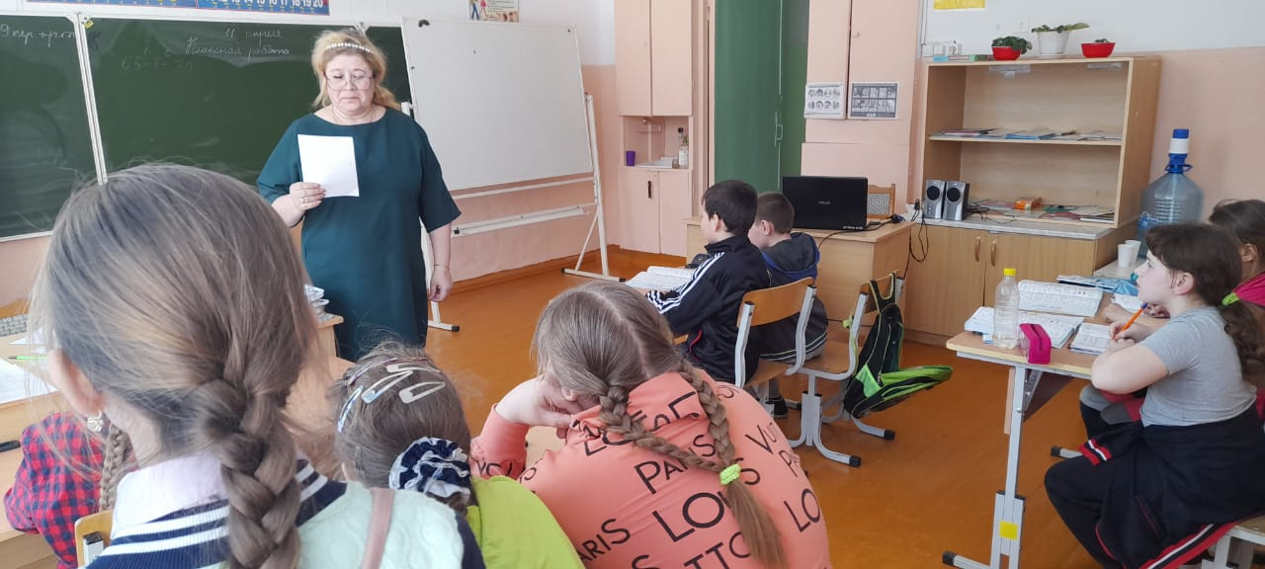
5. Лучшим бюджетом считается тот, в котором:
Е) доходы больше расходов
И) доходы равны расходам
А) доходы меньше расходов
6. Зарплата, пенсия, стипендия – это разные виды:
Т) доходов
П) расходов
К) гонорара
Обменяйтесь листочками. Выпишите буквы правильных ответов. Какое слово получилось?

Slide 17
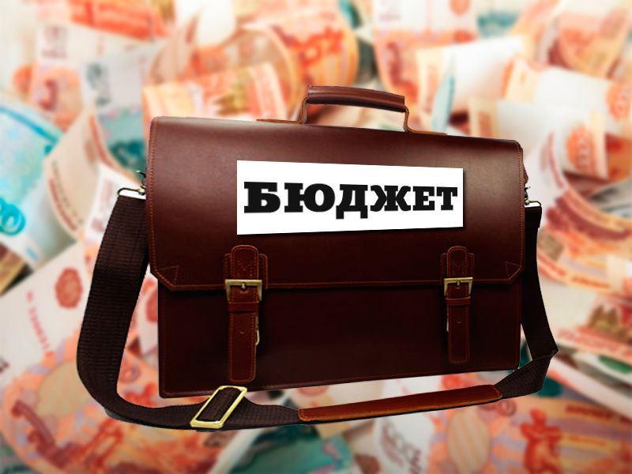

Slide 21
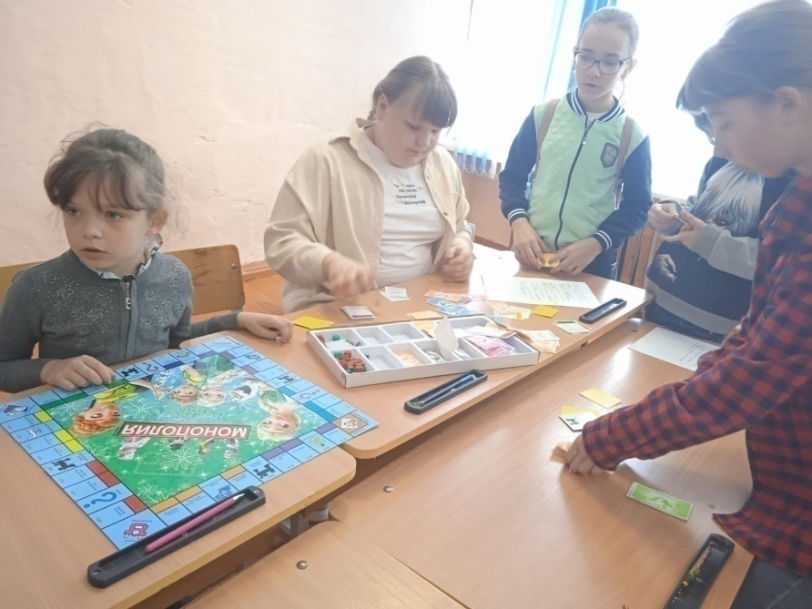
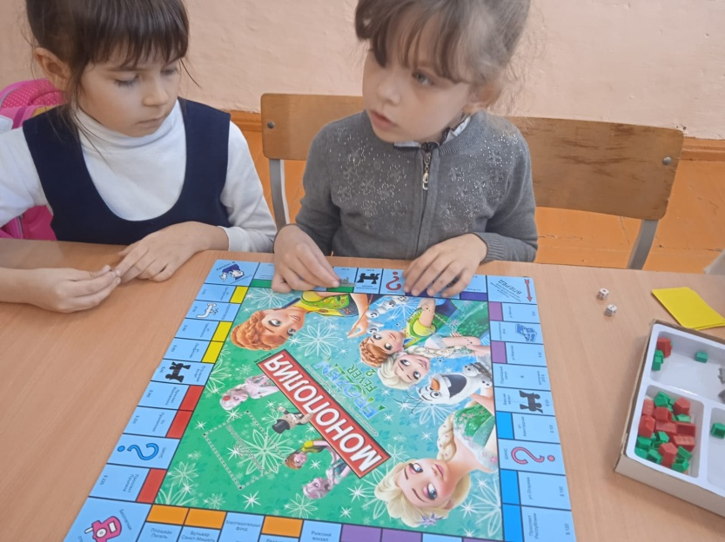
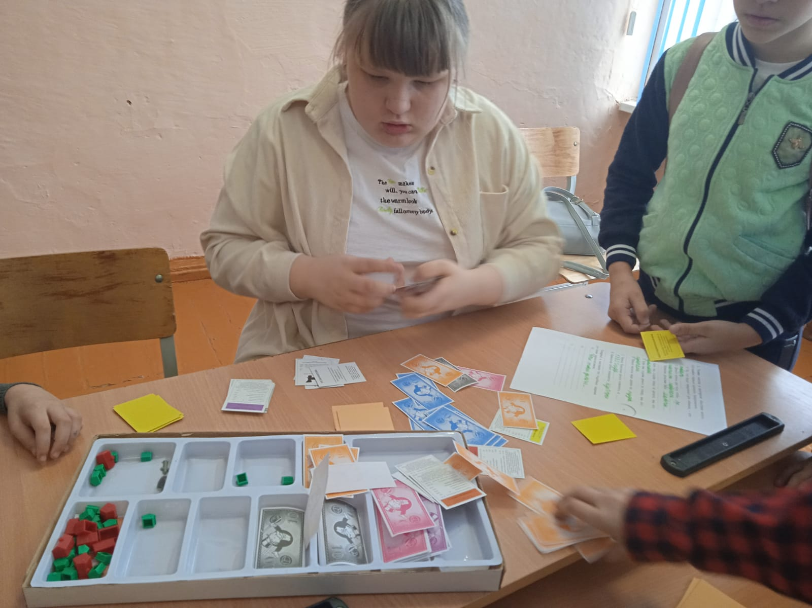
Монополия

Slide 22
Финансовый словарик для малышей.
Банк — это место, где люди могут совершать разные операции с деньгами.
Вклад — деньги, которые принесли в банк и отдали, чтобы они там хранились.
Банкомат — устройство, позволяющее снять или положить деньги на банковскую пластиковую карту.
Активы — все, что приносит деньги.
Пассивы — то, что забирает деньги.
Деньги — это бумажки или монеты, которые выполняют роль общего обмена. Например, за деньги можно купить что угодно в магазине, или сходить в кино. В разных странах – разные деньги.
Карточка — полностью называется банковская платежная карточка. Это кусочек пластика, с помощью которого можно заплатить за покупки в магазине, в интернете и многих других местах.
Кредит — это деньги, которые человек, если ему на что-то не хватает, может попросить в долг у банка. Например, захотелось купить компьютер, но денег не хватает – банк может дать в долг. Но потом долг банку придется возвращать и платить ему проценты.
Купюра или банкнота — так называют бумажные деньги. Купюра или банкнота — это одна бумажка.
Денежный поток или прибыль — разница между доходами и расходами за период времени.

Slide 23
В России в настоящее время действуют следующие разновидности монет и купюр:

Slide 24
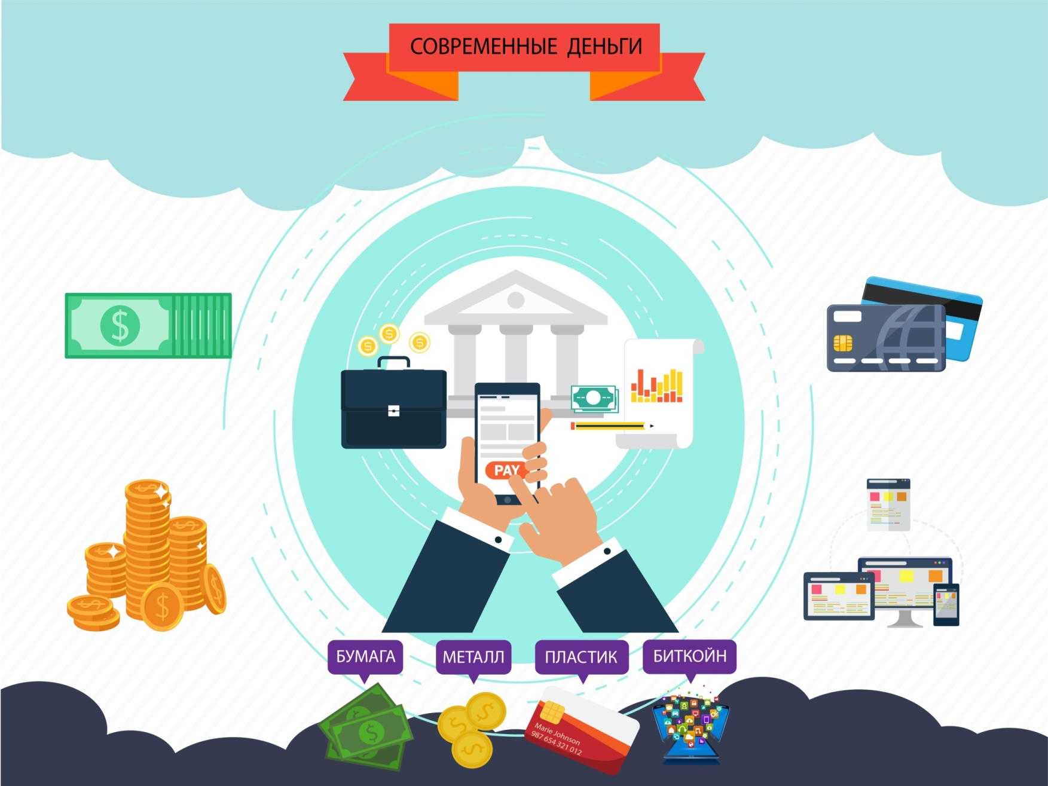

Slide 25
Игры по финансовой грамотности для детей
Игра 1 «Дети размышляют»
Задать детям вопросы. Игра развивает речь, мышление и кругозор.
Например: Как ты понимаешь…
Что такое деньги?
Как называются деньги в России?
Что такое банк?
Что такое банкомат?
Зачем нужна пластиковая карта?
Какие бывают деньги?
Что бы ты сделал, если бы у тебя было много денег?
Что такое доходы?
Что такое расходы?
Нужно ли копить деньги?
Что будет, если покупать все, что захочется?
Что относится к необходимым тратам? Найди их в этом списке.
Электричество и вода для дома
Журнал, билеты в кино
Мясо, рыба, овощи и фрукты
Торт, печенье, газировка, конфеты
Счета за телефон и интернет
Теплая обувь и куртка для зимы
Аттракционы
Проездной на автобус
Лотерейный билет
Книги для школы
Игры по финансовой грамотности для детей
Игра 1 «Дети размышляют»
Задать детям вопросы. Игра развивает речь, мышление и кругозор.
Например: Как ты понимаешь…
Что такое деньги?
Как ваются деньги в России?
Что такое банк?
Что такое банкомат?
Зачем нужна пластиковая карта?
Какие бывают деньги?
Что бы ты сделал, если бы у тебя было много денег?
Что такое доход
Что такое расходы?
Нужно ли копить деньги?
Что будет, если покупать все, что захочется?
Что относится к необходимым тратам? Найди их в этом списке.
Электричество и вода для дома
Журнал, билеты в кино
Мясо, рыба, овощи и фрукты
Торт, печенье, газировка, конфеты
Счета за телефон и интернет
Теплая обувь и куртка для зимы
Аттракционы
Проездной на автобус
Лотерейный билет
Книги для школы

Slide 26
Игра 2 «Отгадываем загадки»
Маленькая, кругленькая, Из кармана в карман скачет, Весь мир обскачет, Ни к чему сама ни годна, а все нужна. (Монета)
Как не берегутся, а растрясутся. (Деньги)
Нас, сестер, в рубле 100 штук. Мы проходим много рук. Нас теряют и меняют, А, бывало, и ругают. Пропадет одна сестра, Поглядишь и нет рубля. (Копейка)
Назови-ка не одну, А три копейки в старину. (Алтын)
5. Что проверяют не отходя от кассы. (Деньги)
6. Он в Америке родился, Путешествовать пустился. С тех пор по миру гуляет, Везде цену себе знает. С ним торгуют, управляют… Как его все называют? (Доллар)
7. Чтоб продукты потреблять, В платьях модных щеголять, Чтобы вкусно есть и пить, Нужно все это … (Купить)
8. Для всех мы в обилии рождаемся на свет. У одних нас много, а у других нас нет. (Деньги)
9. В кошелек мы их кладем, С ними в магазин идем. За них взамен хоть что бери, Кроме чести и любви. (Деньги)
10. У каждой из них достоинство есть, И по нему воздают каждой честь — По щепотке одной, другой же — по пуду. Но сравнивать их я, конечно, не буду: Без маленькой самой не будет большой. И вам приходилось встречаться с такой. (Деньги)
11. Люди ходят на базар Там дешевле весь.(Товар)
12. На товаре быть должна Обязательно…(Цена)
13. Будут целыми, как в танке, Сбереженья ваши в …(Банке)
И врачу, и акробату Выдают за труд…(Зарплату)
Из какого аппарата Выдается нам зарплата?(Банкомат)
16. Чтоб хранить свои доходы, На карманные расходы, Хрюшка требуется мне, Та, что с дыркой на спине.(Копилка)

Slide 27
10.У каждой из них достоинство есть, И по нему воздают каждой честь — По щепотке одной, другой же — по пуду. Но сравнивать их я, конечно, не буду: Без маленькой самой не будет большой. И вам приходилось встречаться с такой. (Деньги)
11. Люди ходят на базар Там дешевле весь.(Товар)
12. На товаре быть должна Обязательно…(Цена)
13. Будут целыми, как в танке, Сбереженья ваши в …(Банке)
И врачу, и акробату Выдают за труд…(Зарплату)
Из какого аппарата Выдается нам зарплата?(Банкомат)
16. Чтоб хранить свои доходы, На карманные расходы, Хрюшка требуется мне, Та, что с дыркой на спине.(Копилка)

Slide 28
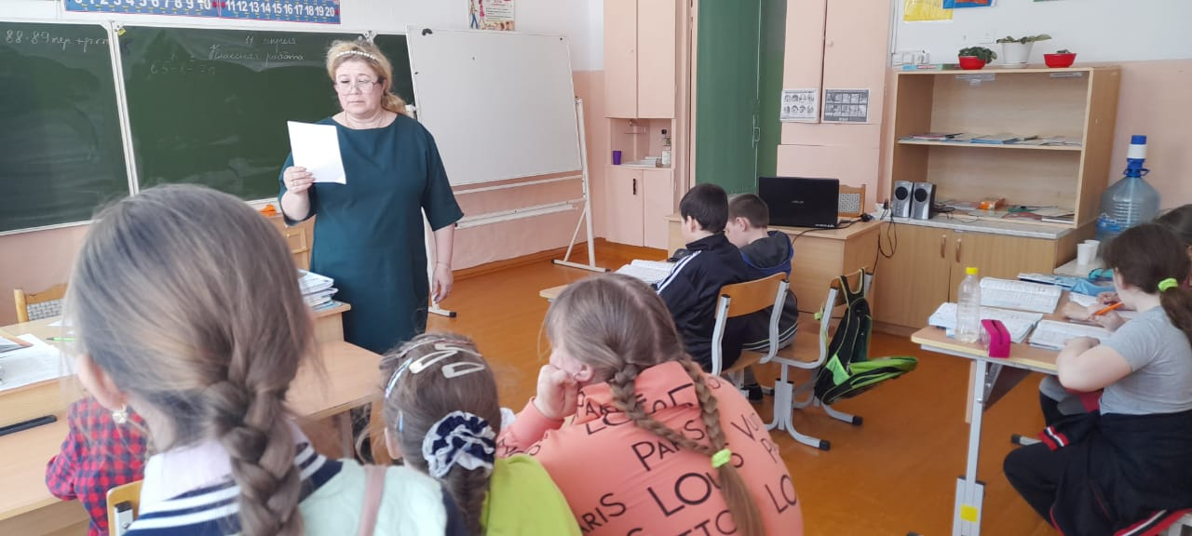
Игра 4 «Фразеологизмы»
Сорить деньгами …… тратить много денег бездумно
Чемодан денег …… иметь много денег
Деньги не пахнут …… можно заработать любым трудом
Денежка к денежке …… накопить небольшую сумму
Деньги, как птицы, то улетают, то прилетают …… сегодня есть деньги, а завтра их нет, все потратили
Деньги куры не клюют …… много денег
Купаться в деньгах …… много денег
Игра 5 «Покупки»
Хлопните в ладоши, если можно купить за деньги этот товар. Топните ножкой, если купить это нельзя.
Дом, конфеты, книгу, мороженое, счастье, маму, цветы, телефон, солнце, молоко, здоровье, самокат, воздух, планету, смех, мечту, стол, велосипед.
Игра 3 «Дополни фразу»
Дополните фразы:
Монета круглая, а банкнота….. (прямоугольная)
Банкнота бумажная, а монета ….(железная, медная, металлическая)
Монета звенит, а банкнота…. (шуршит, шелестит)
Монета металлическая, а банкнота… (бумажная)

Slide 29
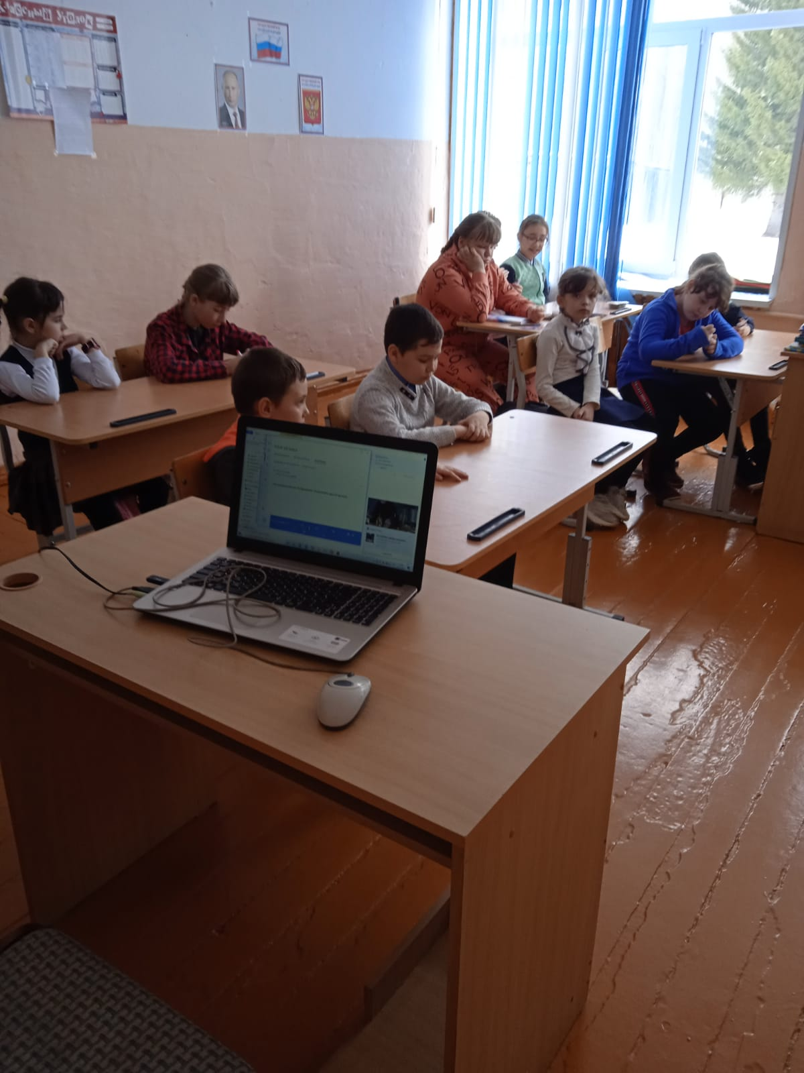
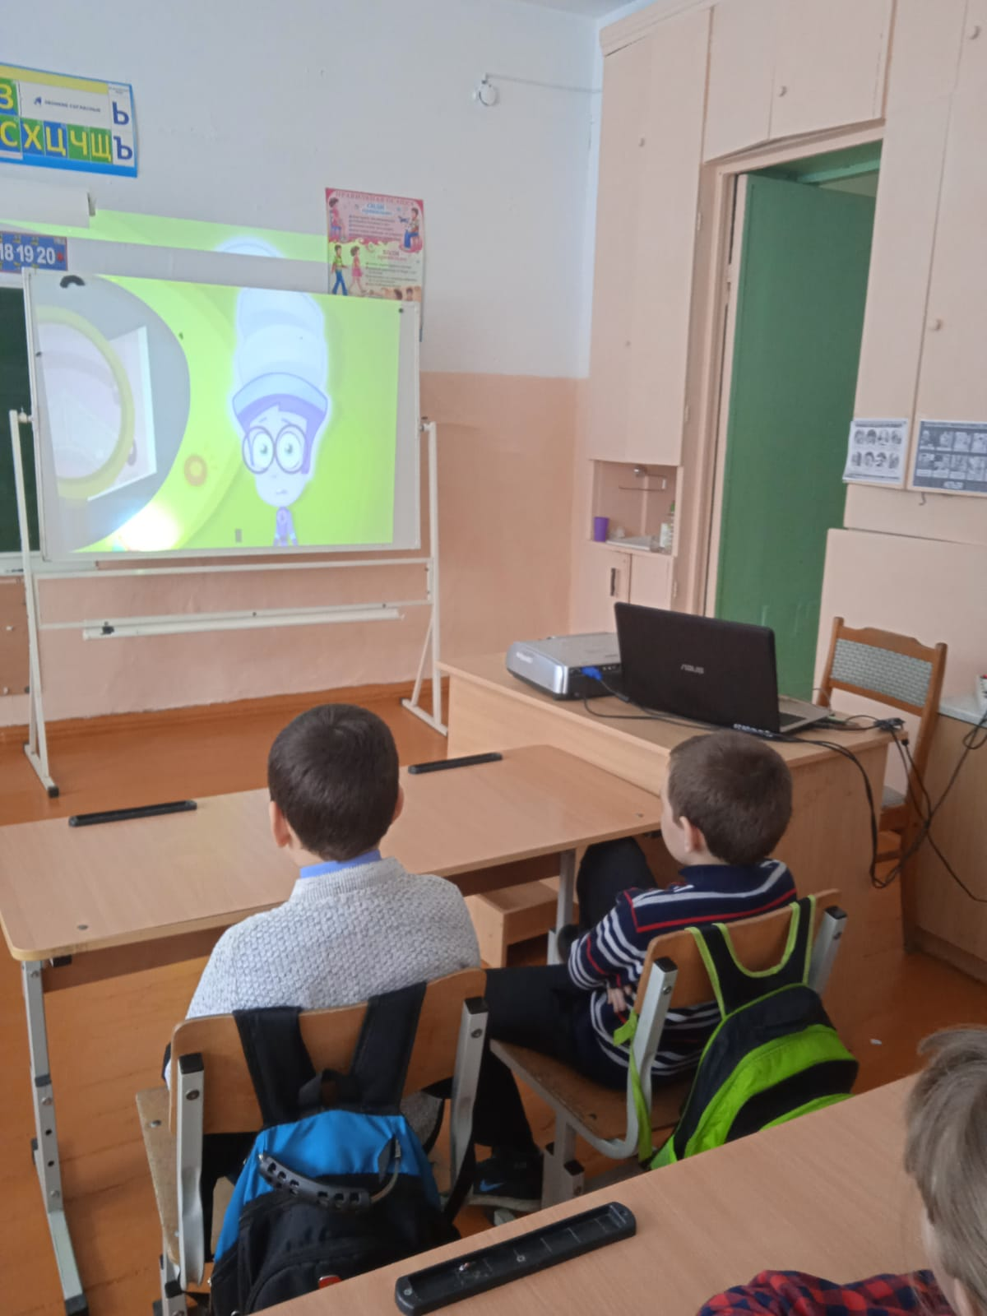
Мультфильмы по финансовой грамотности «Фиксики». Прослушивание аудиозаписи «Смешарики».
Кто придумал деньги?
Зачем хранить деньги на карте.
Откуда берется цена?
Почему в банке нет банок?

Slide 30
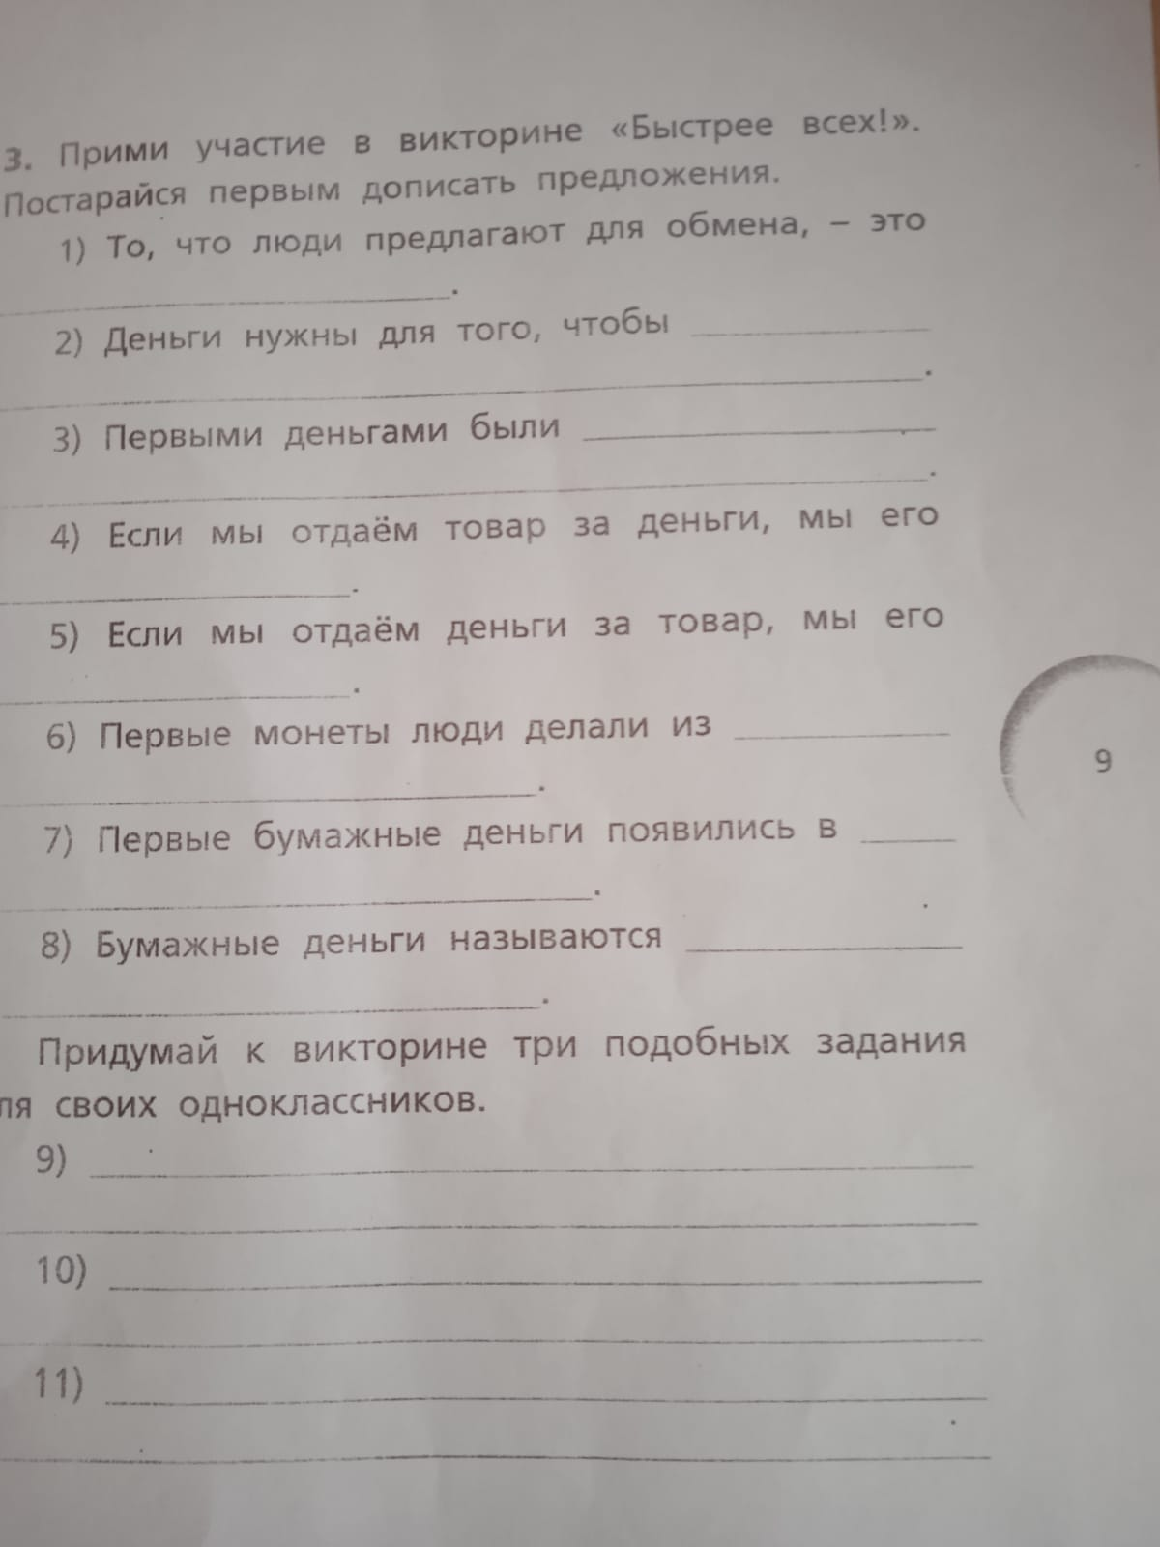
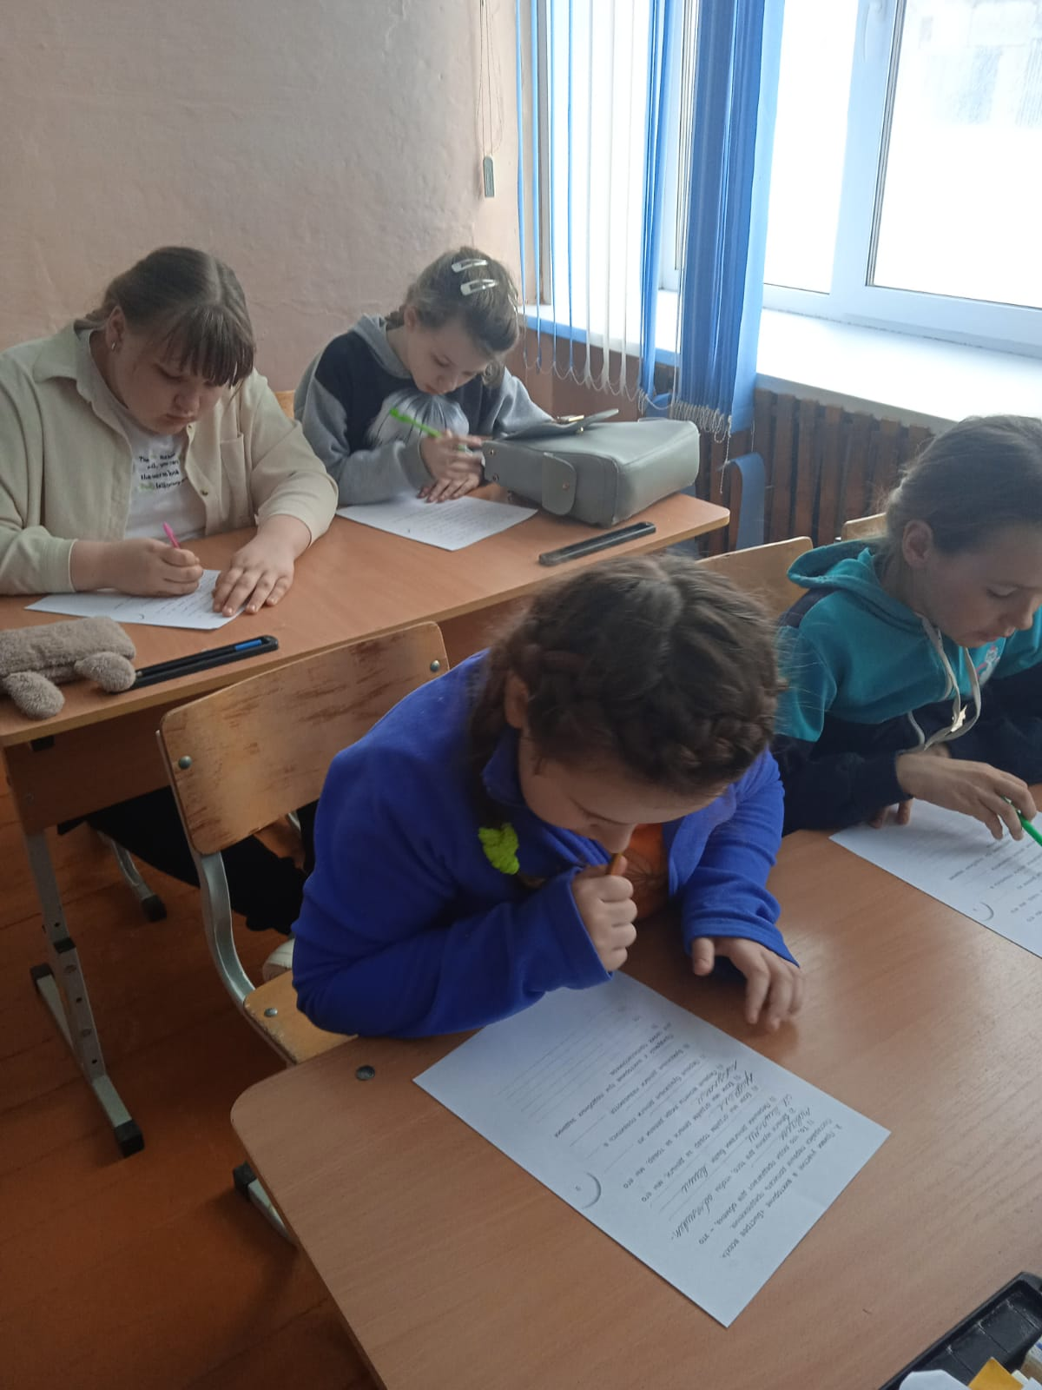
Викторина по финансовой грамотности «Быстрее всех».

Slide 31
Итог урока.
-Что такое «семейный бюджет»? -Назовите доходы семейного бюджета. -Назовите расходы семейного бюджета. -Для чего нужно уметь составлять семейный бюджет?

